Slide 1


KẾ HOẠCH BÀI DẠY
MÔN TẬP LÀM VĂN
Bài : KỂ NGẮN VỀ NGƯỜI THÂN

Slide 2



KỂ NGẮN VỀ NGHỀ NGHIỆP CỦA NGƯỜI THÂN

Slide 3

HOẠT ĐỘNG 1
HĐ1: KỂ VỀ NGHỀ NGHIỆP CỦA NGƯỜI THÂN

Slide 4
GỢI Ý
a. Bố (mẹ, chú, dì, …) của em làm nghề gì ?
b. Hằng ngày, bố (mẹ, chú, dì, …) làm những việc gì ?
c. Những việc ấy có ích như thế nào ?

Slide 5

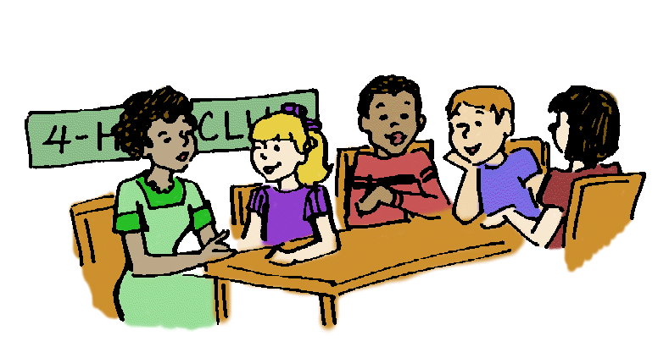

KỂ CHO NHAU NGHE

Slide 6
GỢI Ý
a. Bố (mẹ, chú, dì, …) của em làm nghề gì ?
b. Hằng ngày, bố (mẹ, chú, dì, …) làm những việc gì ?
c. Những việc ấy có ích như thế nào ?

Slide 7
Mẹ em là kĩ sư. Hàng ngày, mẹ đi làm từ sáng đến chiều tối mới về. Công việc của mẹ rất bận rộn nhưng mẹ luôn dành thời gian chăm sóc gia đình.Mẹ em rất yêu công việc của mình. Công việc của mẹ giúp công ty ngày lớn mạnh.Em rất yêu mẹ em.
Giáo viên là nghề của mẹ em. Hàng ngày, mẹ em đến trường dạy các anh chị rất nhiều điều bổ ích.Nhiều học sinh của mẹ đã trưởng thành. Tuy mẹ rất bận nhưng mẹ luôn dành thời gian bên bố con em.Em mong mẹ đạt được nhiều thành tích tốt.
Bố em là người giao hàng. Công việc của bố rất vất vả. Bố thường phải chở hàng rất nặng để giao cho khách. Tuy bố hơi bận nhưng bố rất thích công việc này. Em rất thương bố.

Slide 8
Thanh Trúc là em họ của em, bé mới 4 tuổi. Da bé rất trắng, đôi má phinh phính, môi hồng, trông rất đáng yêu.Mái tóc của bé màu hạt dẻ. Khi bé cười, cái miệng rất xinh. Bé thật dễ thương.
Em họ của em tên là Gấu. Gấu 6 tuổi. Bé hơi mập một chút nhưng rất đẹp trai. Gấu bị ngọng nên nghe rất buồn cười.Gấu hát rất hay, nhảy rất siêu.Em mong Gấu sửa được tật nói ngọng.
Bé Bi hàng xóm nhà em hơn 2 tuổi rồi. Đôi mắt em ấy đen láy, hai má bầu bĩnh. Bé rất đáng yêu, dáng đi lon ton. Lúc bé cười, cái miệng không răng trông thật hóm hỉnh. Em mong bé hay ăn chóng lớn và ngoan ngoãn.

Slide 9
HOẠT ĐỘNG 2
HĐ2: VIẾT VỀ NGHỀ NGHIỆP CỦA NGƯỜI THÂN

Slide 10
2. DỰA THEO LỜI KỂ Ở BÀI TẬP 1, HÃY VIẾT MỘT ĐOẠN VĂN NGẮN KỂ VỀ NGHỀ NGHIỆP CỦA NGƯỜI THÂN.

